Slide 1


Graad 9
Kwartaal 4 | Selfontwikkeling in die samelewing
Les 2: Oorsake van depressie, rou, verlies, krisis en trauma
Notes:
Skyfie 1: Welkom terug, Graad 9’s. In die vorige les het ons geleer oor die emosionele en sielkundige gevolge van uitdagende situasies, insluitend depressie, rou, verlies, trauma en krisis.
Tydens ons besprekings het ons ook na enkele situasies gekyk wat tot hierdie ervarings kan bydra.
In vandag se les gaan ons die moontlike oorsake van depressie, rou, verlies, trauma en krisis in meer besonderhede ondersoek.
Wanneer ons verstaan wat hierdie ervarings kan veroorsaak, kan ons met groter empatie teenoor onsself en ander optree.

Slide 2

Teen die einde van hierdie les behoort jy in staat te wees om die volgende te kan doen:
Identifiseer biologiese, sielkundige en sosiale faktore wat tot depressie kan bydra.
Verduidelik hoe stresvolle lewensgebeure ’n persoon se geestelike en emosionele welstand kan beïnvloed.
Beskryf die oorsake en gevolge van rou, verlies, krisis en trauma.
Notes:
Skyfie 2: Teen die einde van hierdie les behoort leerders in staat te wees om die volgende te kan doen:
Identifiseer biologiese, sielkundige en sosiale faktore wat tot depressie kan bydra.
Verduidelik hoe stresvolle lewensgebeure ’n persoon se geestelike en emosionele welstand kan beïnvloed.
Beskryf die oorsake en gevolge van rou, verlies, krisis en trauma.

Slide 3
Sleutelterme
Oorsaak
Iets wat bydra tot 'n toestand of ervaring.
Risikofaktor
Iets wat die moontlikheid verhoog dat 'n probleem ontwikkel.
'n Risikofaktor beteken nie dat die probleem beslis sal voorkom nie.
Notes:
Skyfie 3: Kom ons begin deur na 'n paar sleutelterme te kyk.
Oorsaak: Iets wat tot die ontwikkeling van ’n ervaring of toestand bydra.
Risikofaktor: Iets wat die moontlikheid verhoog dat ’n persoon ’n bepaalde probleem kan ervaar. ’n Risikofaktor beteken nie dat die probleem beslis sal opduik nie.

Slide 4
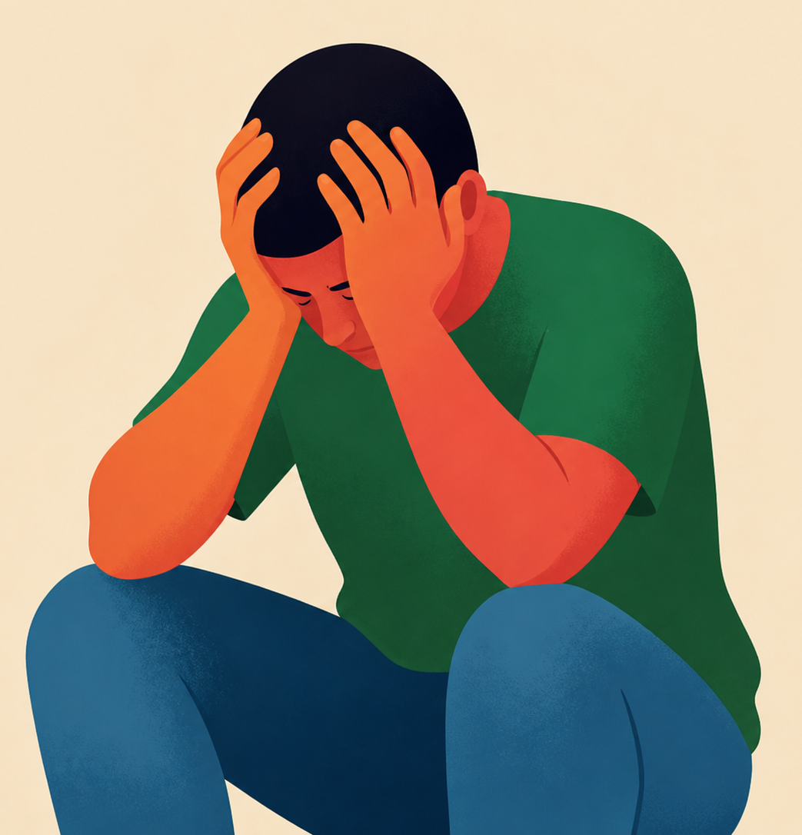
Biologiese en gesondheidsverwante faktore wat gekoppel is aan depressie
Familie-geskiedenis
Hormonale of brein-veranderinge
Ernstige siekte of chroniese pyn
Sekere medisyne of behandelings
Notes:
Skyfie 4: Kom ons begin deur die moontlike oorsake van depressie te ondersoek.
Nota aan die onderwyser: Voordat jy die voorbeelde in hierdie afdeling bespreek, vra ’n paar leerders om hul idees te deel. Dit help om die inhoud as ’n klasbespreking eerder as ’n lesing aan te bied.
Depressie het gewoonlik nie een eenvoudige oorsaak nie. Dit kan as gevolg van ’n kombinasie van biologiese, sielkundige en sosiale faktore ontwikkel.
Biologiese en gesondheidsverwante faktore
Sommige mense kan meer kwesbaar wees vir depressie as gevolg van faktore wat met hul gesondheid verband hou.
Hierdie faktore kan die volgedne insluit:
’n Familiegeskiedenis van depressie of geestesgesondheidstoestande
Verskille in breinfunksie of die werking van chemiese samestellings
Hormonale veranderinge tydens adolessensie
’n Langdurige fisiese siekte, veral wanneer dit met pyn gepaardgaan
Sekere medisyne of mediese behandelings
Om een of meer van hierdie risikofaktore te hê, beteken nie dat ’n persoon noodwendig depressie sal ontwikkel nie.

Slide 5
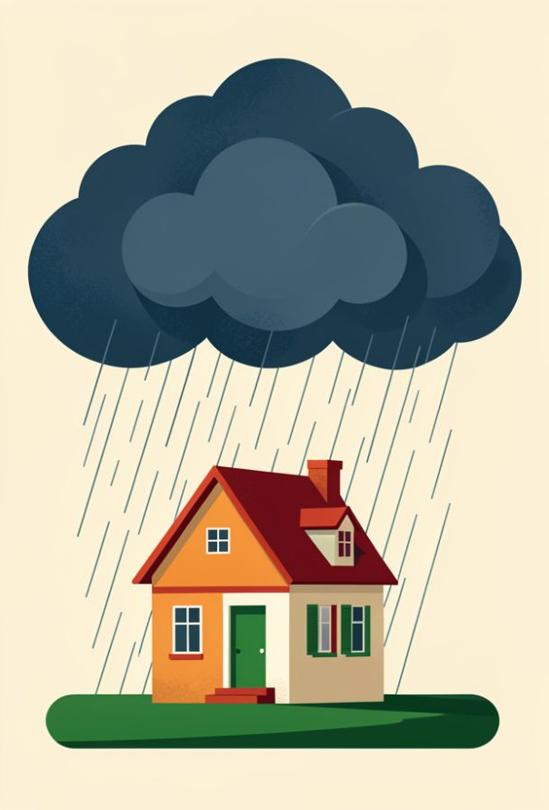
Moeilike ervarings
Ondersteunende verhoudings kan help om jongmense te beskerm.
Dood of verlies
Familiekonflik of egskeiding
Mishandeling, verwaarlosing of geweld
Boeliegedrag of kuberafknouery
Akademiese druk
Finansiële probleme
Notes:
Skyfie 5: Moeilike of pynlike ervarings
Stresvolle lewenservarings kan die risiko van depressie verhoog, veral wanneer verskeie probleme gelyktydig voorkom of vir ’n lang tyd voortduur.
Voorbeelde sluit die volgende in:
Die dood van ’n familielid of vriend
Gesinskonflik, skeiding of egskeiding
Mishandeling, verwaarlosing of blootstelling aan geweld
Boeliegedrag of kuberafknouery
Akademiese druk of herhaalde mislukking
Werkloosheid of finansiële probleme in die gesin
Moeilike ervarings tydens die kinderjare en adolessensie kan ’n langdurige uitwerking op ’n persoon se gesondheid en emosionele welstand hê. Ondersteunende verhoudings met versorgers, onderwysers, vriende en gemeenskapslede kan egter help om jongmense te beskerm.

Slide 6
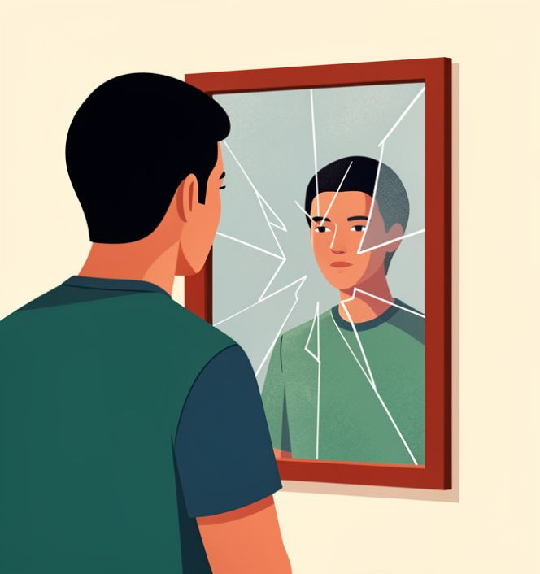
Negatiewe gedagtes en lae selfbeeld
"Ek is nie goed genoeg nie."
"Niks sal ooit verbeter nie."
"Niemand gee vir my om nie."
"Ek misluk altyd."
Hierdie gedagtes kan ontwikkel na kritiek, verwerping, afknouery of mislukking.
Notes:
Skyfie 6: Negatiewe gedagtes en lae selfbeeld
’n Persoon wat voortdurend negatief oor hulself of die toekoms dink, kan meer kwesbaar vir depressie wees. ’n Leerder kan byvoorbeeld begin glo:
“Ek is nie goed genoeg nie.”
“Niks sal ooit verbeter nie.”
“Niemand gee vir my om nie.”
“Ek misluk altyd.”
Hierdie gedagtes kan ontwikkel as gevolg van herhaalde kritiek, verwerping, boeliegedrag, mislukking of vergelyking met ander.

Slide 7
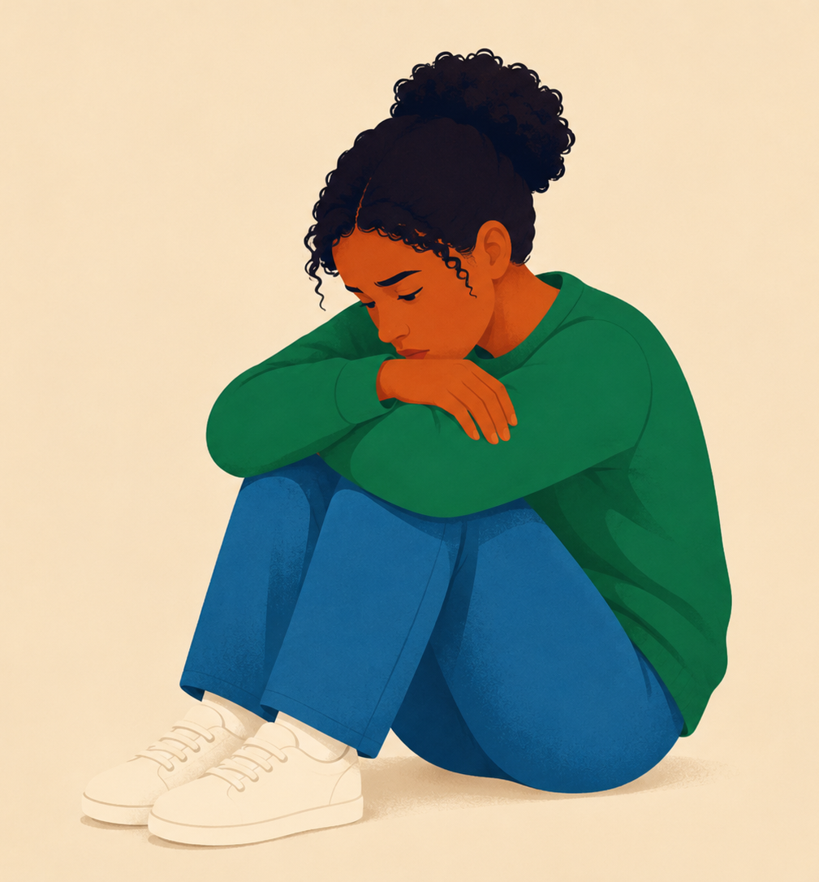
Sosiale druk en isolasie
Eensaamheid
Om moeilik vriende te maak
Aanlyn vergelyking
Verwerping deur familie of maats
Volwasse verant-woordelikhede op 'n jong ouderdom
Notes:
Skyfie 7: Sosiale druk en isolasie
Tieners wil dikwels aanvaar en ingesluit voel. Depressie kan kan verhoog word deur ervarings soos:
‘n Gevoel van eensaamheid of sosiale geïsoleerdheid
Om moeilik vriende te maak
Om jou voorkoms of leefstyl met dié van ander mense aanlyn te vergelyk
Om nie deur familie of maats aanvaar te voel nie
Om op ’n jong ouderdom volwasse verantwoordelikhede te dra

Slide 8
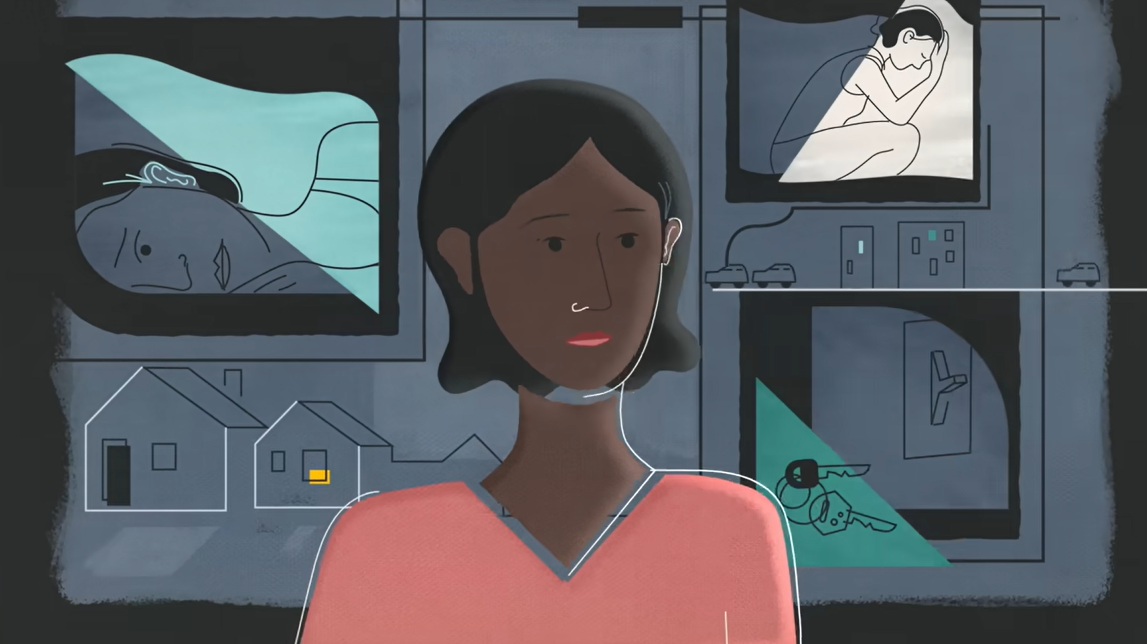
Kyk:
How stress affects your brain - Madhumita Murgia https://www.youtube.com/watch?v=WuyPuH9ojCE (4 min 15 sek)
Notes:
Skyfie 8: Stres is ’n normale deel van die lewe. Hoewel korttermynstres ons kan help om op uitdagings te reageer, kan langdurige stres die werking van die brein en ons welstand beïnvloed.
Kom ons kyk na ’n video wat hierdie konsep verduidelik. Moenie te veel op die wetenskaplike terminologie fokus nie. Let eerder op waarom dit belangrik is om stres vroeg te herken en gesonde hanteringstrategieë te gebruik om jou geestelike en emosionele welstand te beskerm.
Kyk video
How stress affects your brain - Madhumita Murgia
https://www.youtube.com/watch?v=WuyPuH9ojCE (4 min 15 sek)

Slide 9
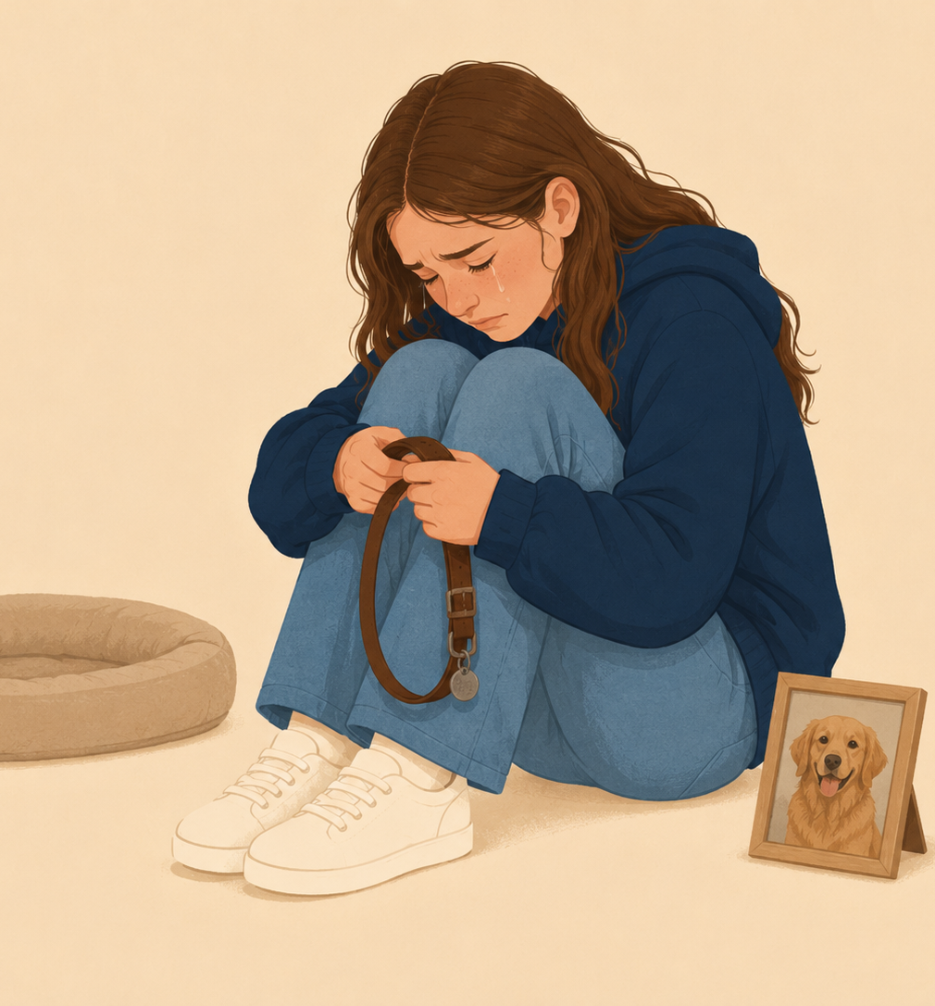
Oorsake van rou en verlies
Rou is 'n natuurlike reaksie op beduidende verlies.
Verlies kan die volgende insluit:
Die dood van 'n geliefde
Die einde van 'n vriendskap
Om 'n huis te verloor
Notes:
Skyfie 9: Kom ons ondersoek nou die moontlike oorsake van rou en verlies.
Onthou dat rou ’n natuurlike reaksie op verlies is.
Rou word nie net deur die dood van iemand veroorsaak nie.
’n Tiener kan ook rou oor die einde van ’n vriendskap, die verlies van ’n gesinshuis, ’n ouer se hertroue, die verdwyning van ’n troeteldier of die verlies van hul gesondheid.
Enige beduidende verlies kan die rouproses aan die gang bring.
Vra leerders om nog voorbeelde van verlies te noem waaraan hulle kan dink.

Slide 10
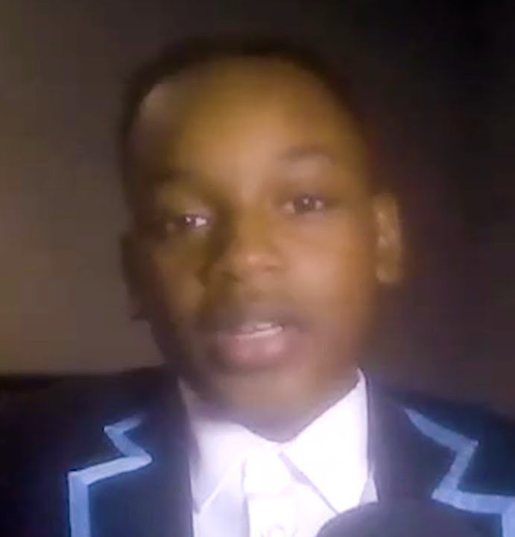
Kyk:
Kids give advice on how to cope with grief | #UniteInMemory | Marie Curie https://www.youtube.com/watch?v=_VurTtRXCEA
(3 min 40 sek)
Notes:
erer
Slide 10: Let's watch a video where young people share their advice on how to cope with grief.
Kyk video
Kids give advice on how to cope with grief | #UniteInMemory | Marie Curie
https://www.youtube.com/watch?v=_VurTtRXCEA (3 min 40 sek)

Slide 11

Oorsake van krisisse
Akademiese mislukking
Teleurstelling, angs of hopeloosheid
Familie-probleme
Konflik, egskeiding, siekte of finansiële probleme
Boeliegedrag en geweld
Skade aan selfvertroue, veiligheid en geestesgesondheid
Vra vroegtydig vir hulp. Jy hoef nie krissise alleen te dra nie.
Notes:
Skyfie 11: Kom ons ondersoek nou drie algemene oorsake van krisisse by tieners.
Akademiese mislukking: Baie leerders voel onder druk om goed op skool te presteer. Om ’n toets te druip of swak punte te behaal, kan jou teleurgesteld, angstig of hopeloos laat voel.
Onthou dat een swak toetsuitslag nie bepaal wie jy is nie. Die belangrikste stap is om betyds hulp te vra, jou studiegewoontes te verbeter en aan te hou probeer.
Gesinsprobleme: Konflik by die huis, egskeiding, finansiële probleme of siekte in die gesin jou emosionele welstand beïnvloed. Hierdie situasies kan jou bekommerd, kwaad of verward laat voel.
Dit is belangrik om te onthou dat probleme tussen volwassenes nie jou verantwoordelikheid is nie. Om met ’n betroubare volwassene te praat, kan jou help om jou gevoelens te hanteer.
Boeliegedrag en geweld: Boeliegedrag kan by die skool, aanlyn of in die gemeenskap voorkom en kan jou selfvertroue en geestesgesondheid negatief beïnvloed.
Niemand verdien om geboelie te word nie. Indien jy geboelie word, vertel ’n betroubare volwassene daarvan, soek ondersteuning by vriende en familie en onthou dat jy dit nie alleen hoef te hanteer nie.
Hoewel hierdie uitdagings oorweldigend kan voel, hoef dit nie jou toekoms te bepaal nie. Om hulp te vra, gesonde keuses te maak en ondersteuning te kry, kan belangrike eerste stappe wees om ’n krisis te hanteer. Onthou dat jy nie moeilike situasies alleen hoef te hanteer nie en dat ondersteuning beskikbaar is.

Slide 12
Oorsake van trauma
Trauma kan die gevolg wees van:
Mishandeling of verwaarlosing
Gesins- of gemeenskapsgeweld
'n Ernstige ongeluk
'n Brand, vloed of ander rampe
Om te voel dat iemand se veiligheid bedreig word
Mense reageer verskillend op traumatiese gebeure.
Notes:
Skyfie 12: Die ervaring van verlies of ’n krisis kan trauma veroorsaak. Tydens ’n traumatiese gebeurtenis kan ’n persoon voel dat hul lewe, veiligheid of welstand, of dié van iemand anders, bedreig word.
Traumatiese gebeure sluit die volgende in:
Fisiese, emosionele of seksuele mishandeling
Verwaarlosing
Gesins- of gemeenskapsgeweld
'n Ernstige ongeluk
'n Natuurramp, soos 'n vloed of brand
Nie almal wat ’n potensieel traumatiese gebeurtenis ervaar, ontwikkel langdurige geestesgesondheids-probleme nie.

Slide 13
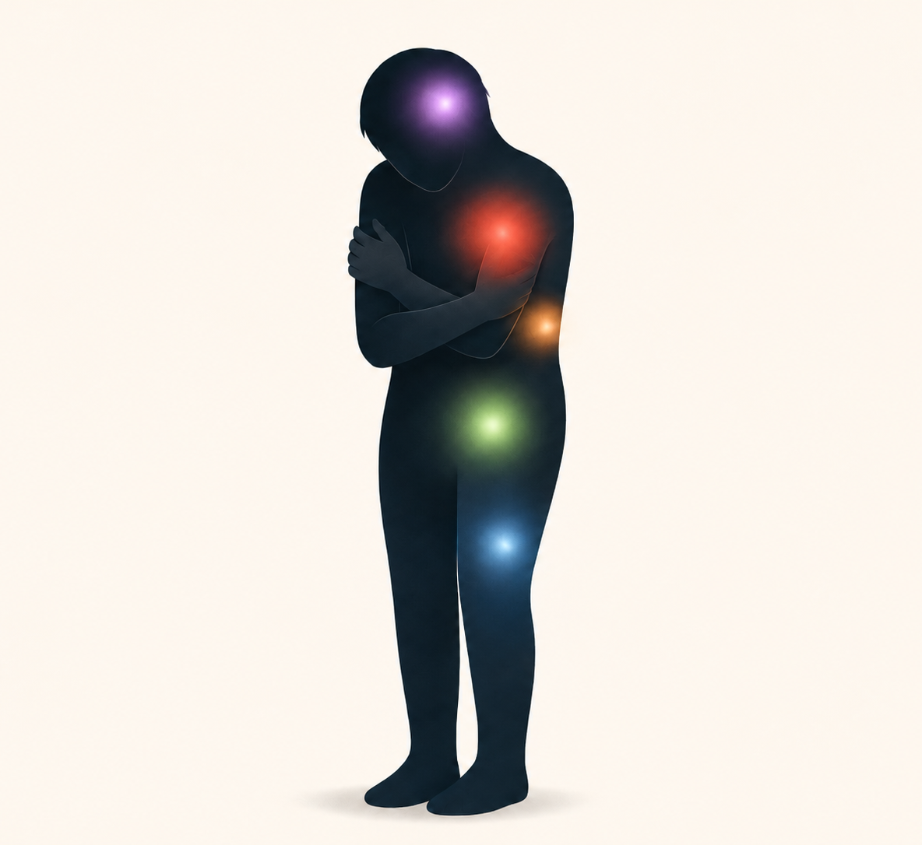
Die impak van uitdagende situasies
Emosionele impak
Angs
Hartseer
Woede
Fisiese impak
Hoofpyn
Moegheid
Slaap- of eetlusveranderinge
Notes:
Skyfie 13: Die impak van uitdagende situasies
’n Moeilike situasie kan jou emosioneel én fisies beïnvloed.
Emosioneel: Jy kan oorweldig, angstig, hartseer, kwaad of hulpeloos voel.
Fisies: Jy kan hoofpyn, moegheid, slaapprobleme, veranderinge in eetlus of konsentrasieprobleme ervaar.
Hierdie kan normale stresreaksies wees. Om na jou geestesgesondheid om te sien, kan ook help om jou fisiese gesondheid te beskerm. Gesonde hanteringstrategieë en ondersteuning van iemand wat jy vertrou, kan jou help om te herstel.

Slide 14
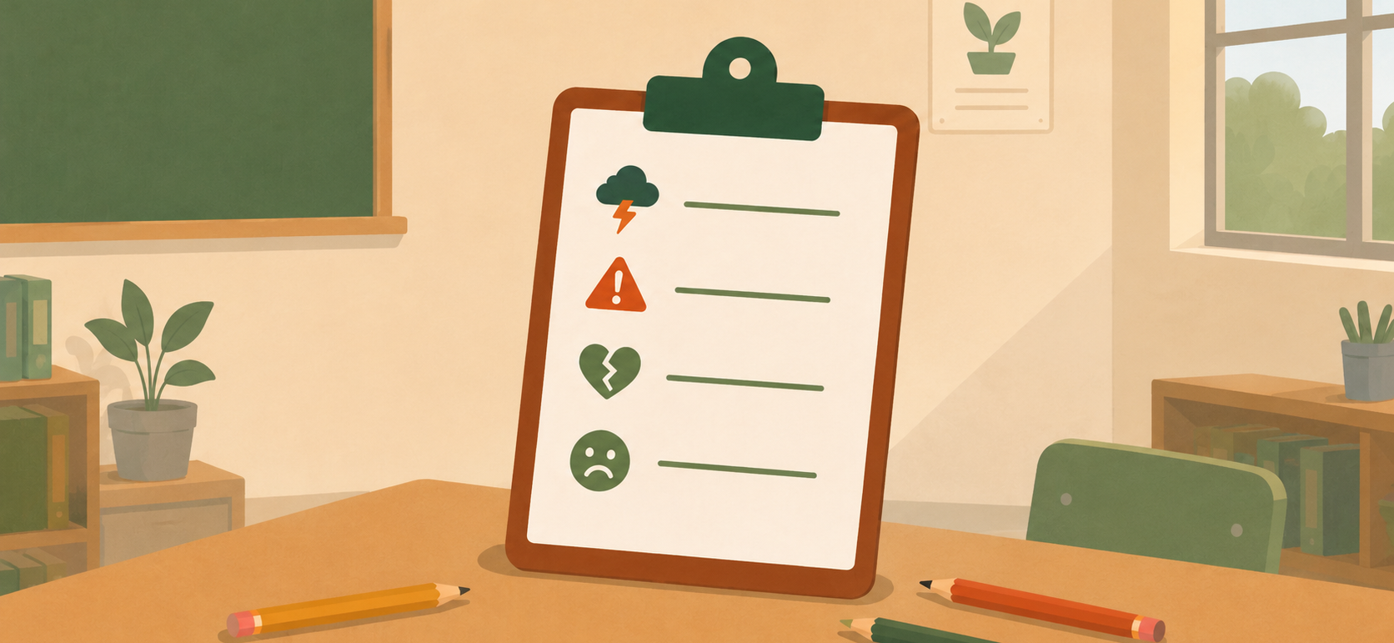
Aktiwiteite
Notes:
Skyfie 14: Voordat ons afsluit, het iemand enige vrae oor vandag se les? (Laat tyd vir bespreking.)
Voltooi Aktiwiteit 1 (Les 2 – Werkkaart) in pare en daarna Aktiwiteit 2 (Les 2 – Werkkaart) individueel.
Die antwoorde is in Les 2 – Werkkaart MEMO beskikbaar.
Nota aan onderwyser: Leerders moet ook Aktiwiteit 3 (Les 2 – Werkkaart) as ’n refleksie voltooi. Dit kan as huiswerk gegee word indien klastyd beperk is.

